Slide 1
Seminario IV HRS4R
Financiación de la transferencia de conocimiento
17 de julio de 2023

Slide 2
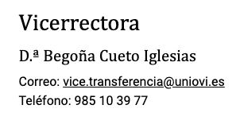
Seminario IV HRS4R
Financiación de la transferencia de conocimiento
17 de julio de 2023
Transferencia:
Artículo 60 LOSU
Licencia de resultado de conocimiento
Fuentes de financiación:
proyectos, convocatorias
Explotación mediante proyecto empresarial
start-up
spin-off

Slide 3
TRL

Slide 5
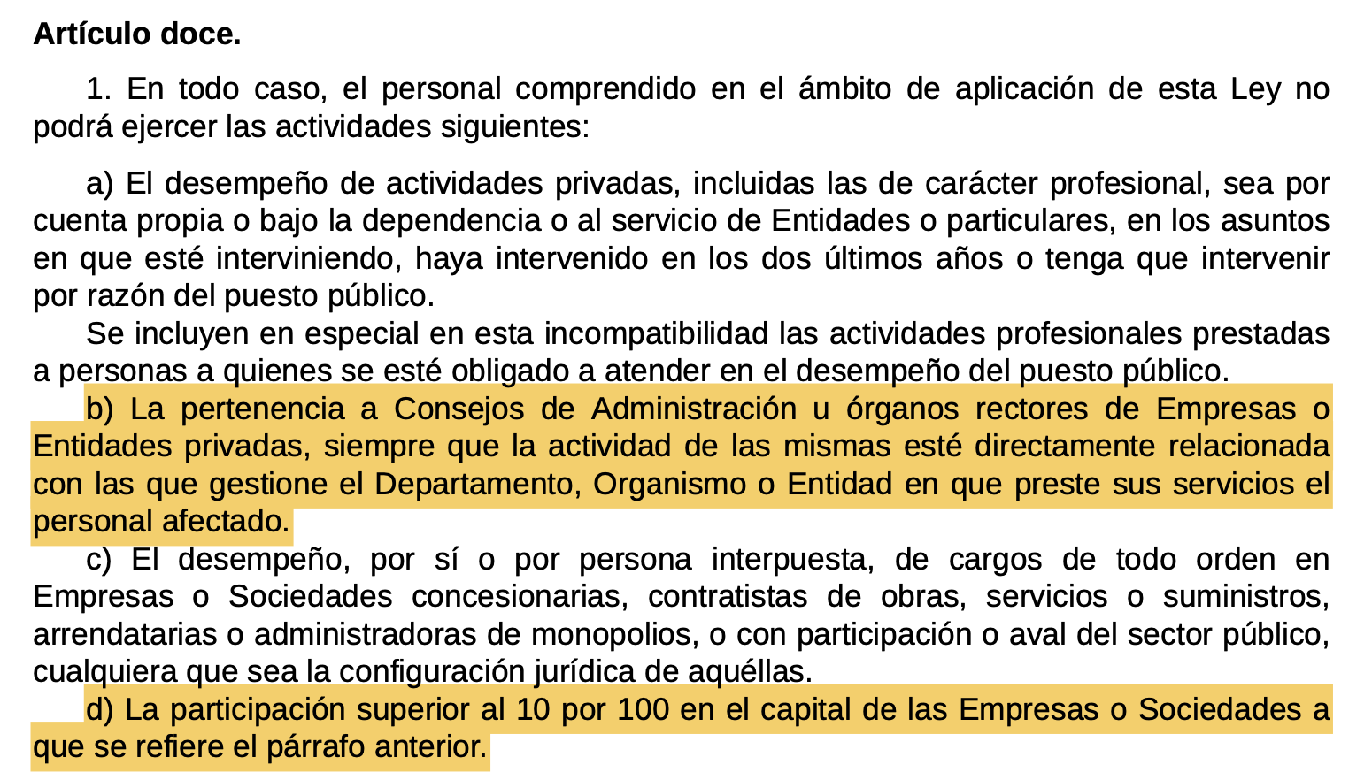
Spin-off UO:
Existe un acuerdo de licencia de R.I. entre la Universidad de Oviedo y la empresa
Personal de la Universidad de Oviedo participa en el capital social de la empresa (hasta 10%)

Slide 6
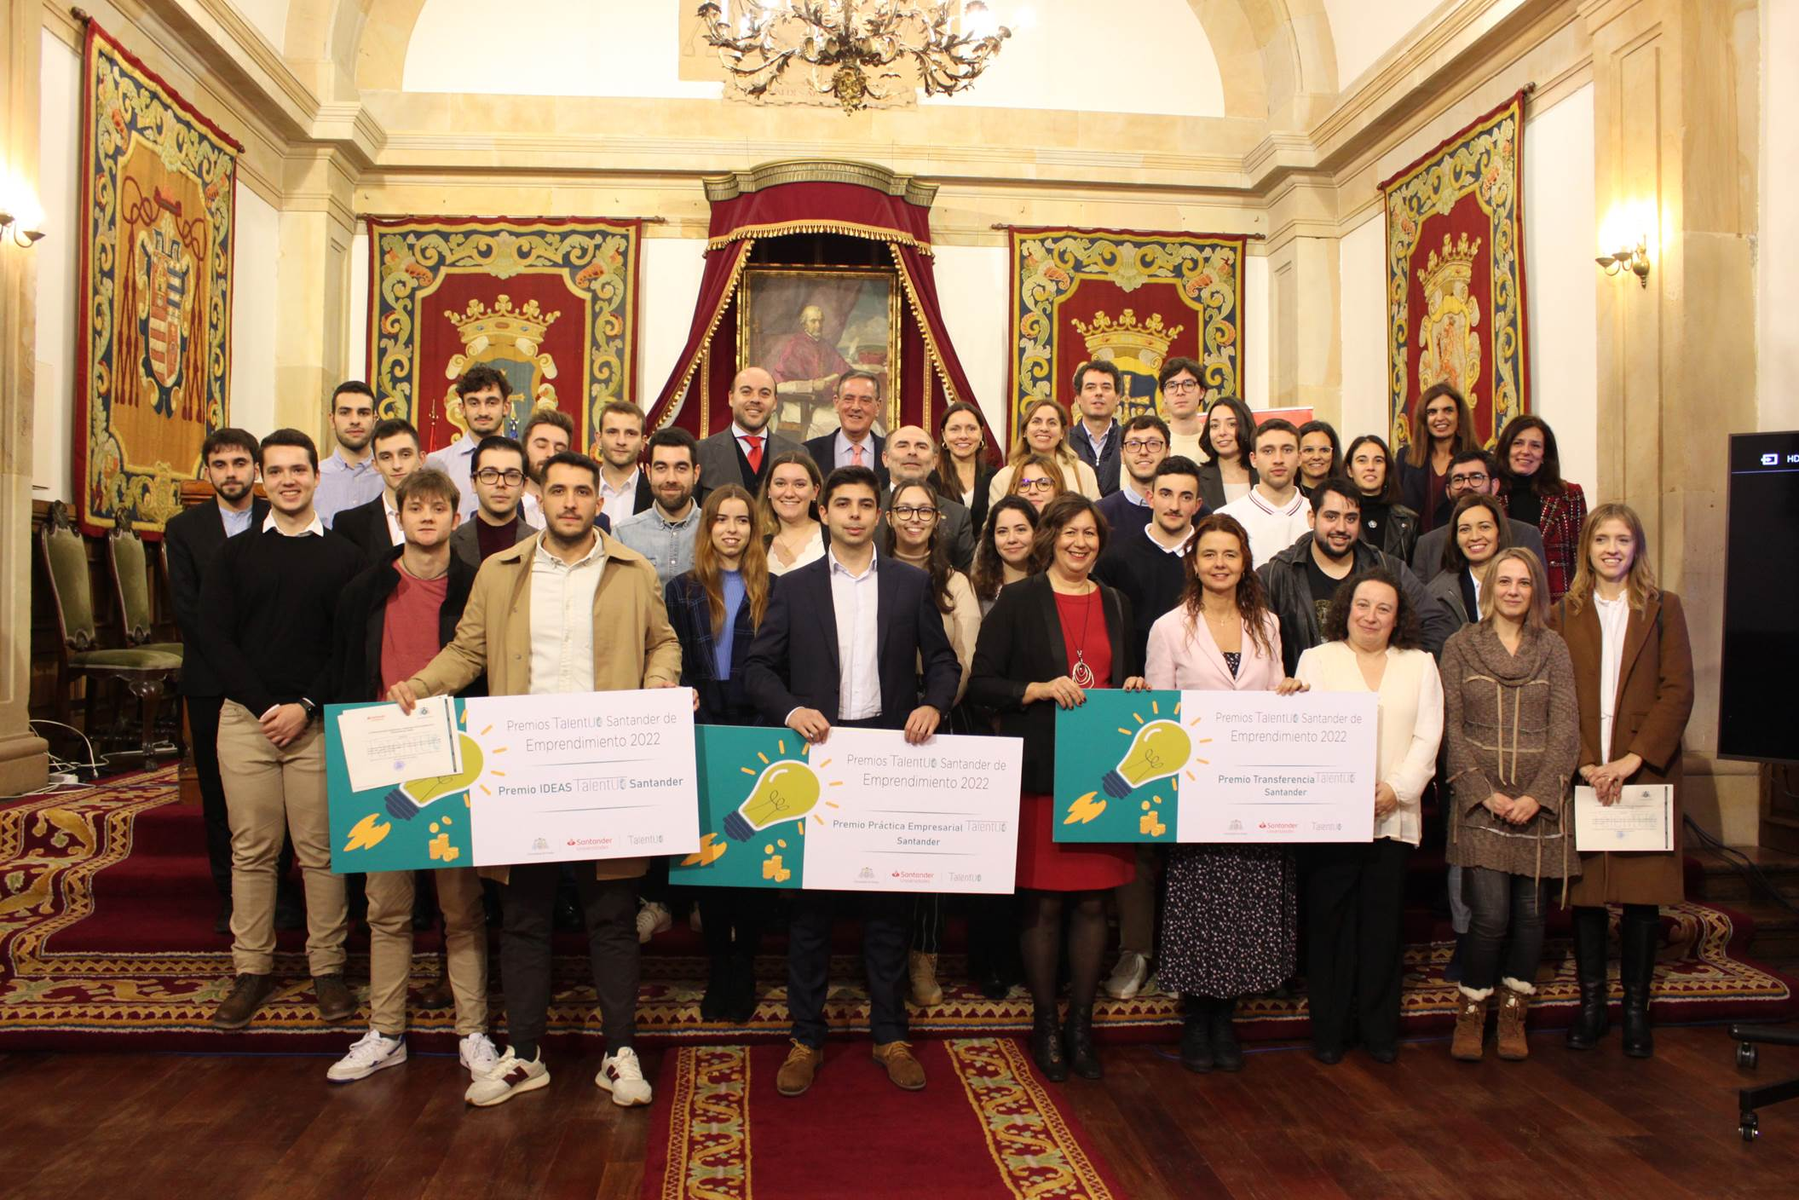
Premios TalentUO-Santander de Emprendimiento
https://sede.asturias.es/bopa/2023/07/17/2023-06415.pdf

Slide 7
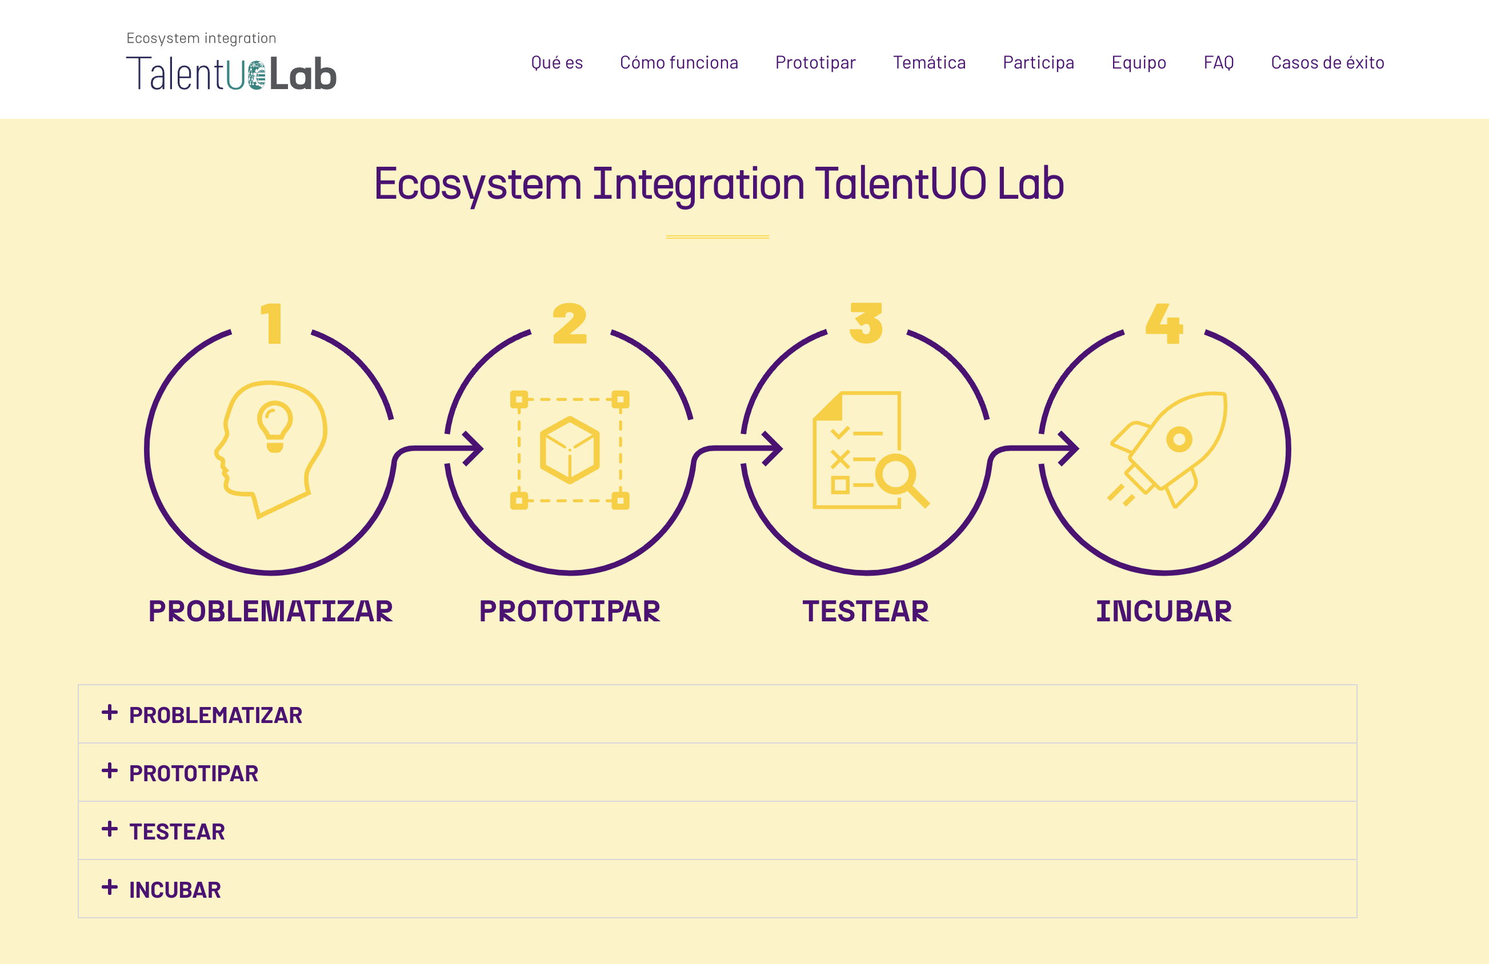
Las tres mejores ideas: ayuda para establecer proyecto empresarial
https://www.unioviedo.es/EITL/

Slide 8
https://empresa.uniovi.es/

